Slide 1


Coffee Hub
ARTEMIS
THE NOURISHING ALLIANCE
ARTEMIS · ADYACENCIAS
Vino
MÉXICO Y COSTA RICA
El marco de ARTEMIS pide «cover all coffee segments and explore adjacents». Esta es la lectura del vino con las mismas tres preguntas que se le hacen al café.
Euromonitor (reportes ed. ago-2026 y cifras citadas por prensa) · OEMV · ICEX · OEC · Consejo Mexicano Vitivinícola · 15 de septiembre de 2026
POR
1/9

Slide 2
Coffee Hub
DOS PAÍSES
BIA COFFEE HUB · ADYACENCIAS · VINO
THE NOURISHING ALLIANCE
El tico bebe 3 veces más vino que el mexicano. Y no produce ni uno
Cuánto se bebe, de dónde viene la botella y de qué color es, país por país.
🇲🇽 MÉXICO
🇨🇷 COSTA RICA
POR PERSONA AL AÑO
DE DÓNDE ES LA BOTELLA
POR PERSONA AL AÑO
DE DÓNDE ES LA BOTELLA
≈ 0.8 L
≈ 2.2 L
39% nacional · 61% importada
0% nacional · 100% importada
104 M litros en anaquel (Passport 2025); 147 M L y 1.1 L contando restaurante · 82 M L importados
11.4 M litros en anaquel (Passport 2025) · 96% tranquilo · sin producción propia
DE QUÉ COLOR
ORIGEN DE LO IMPORTADO · VALOR
DE QUÉ COLOR
ORIGEN DE LO IMPORTADO · VALOR
Tinto
65%
España
27%
Tinto
57%
Chile
27%
Blanco
12%
Francia
24%
Blanco
15%
España
23%
Espumoso
10%
Italia
20%
Espumoso
12%
Italia
13%
Rosado
12%
Chile
14%
Rosado
3%
EE.UU.
12%
Otros
13%
En volumen manda Chile: 29.4 M L en 2025 (+25%) con el litro más barato, €1.64 — desplazó a España. Francia vale 24% con sólo 5% del volumen.
USD 37.9 M importados en 2023 (+42% vs 2019). Argentina 11% y Francia 8% completan. El mayor per cápita de Centroamérica, por encima de Brasil, México y Colombia.
◆
IMPLICACIÓN
PARA BIA
México compra barato a Chile y España. Costa Rica bebe casi el triple y no produce ni una botella.
Volumen en anaquel y per cápita: Euromonitor Passport, Retail Volume 2025 (MX 103.9 M L ÷ 130 M hab.; CR 11.4 M L ÷ 5.2 M hab.); MX Total Volume con restaurante 147 M L (Passport); CR no tiene medida con restaurante · MX: OEMV/OIVE importaciones 2025 · ICEX «El mercado del vino en México 2024» (origen en valor 2023; tipo) · CMV: 39% de botellas nacionales (may-2026) y 8 M de consumidores · «otros» en CR = fortificados y otros sin desglose de la fuente · CR: Euromonitor vía El Financiero (12.4 M L en 2020; +25% 2020-25) · OEC vía CCI France (importación 2023) · Ciamesa 2025 (tipo)
POR
2/9

Slide 3
Coffee Hub
TAM · SAM · SOM
BIA COFFEE HUB · ADYACENCIAS · VINO
THE NOURISHING ALLIANCE
USD 1,484 M en anaquel en México, 170 M en Costa Rica
Tres tamaños, uno dentro del otro: TAM = todo el vino en anaquel (Passport) · SAM = el importado embotellado de gama entrada y media, lo que un distribuidor nuevo puede representar · SOM = lo que un entrante con socio toma en 5 años.
🇲🇽 MÉXICO
% DEL TAM
🇨🇷 COSTA RICA
% DEL TAM
TAM
Todo el vino en anaquel · 103.9 M litros. Con restaurante: USD 3,739 M y 147 M litros
100%
TAM
Todo el vino en anaquel · 11.4 M litros, todos importados · Passport no mide el restaurante tico
100%
USD 1,484 M
USD 170 M
Passport 2025 · tranquilo 895 · espumoso 480 · fortif. 108
Passport 2025 · tranquilo 163 · espumoso 5 · fortif. 2
SAM
Vino importado embotellado de gama entrada y media
≈46%
SAM
Vino importado embotellado de gama entrada y media
≈85%
USD ~680 M
USD ~145 M
61% de las botellas es importado · ~75% embotellado tranquilo
lo que no es premium ni espumoso de alta gama
SOM
Referencia: Concha y Toro + Digrans llegaron a 8% en trece años
≈1.1%
SOM
Contra cinco importadores con más de 50 años de relaciones
≈2%
USD 14–20 M
USD 3–4 M
2–3% del SAM en cinco años
2–3% del SAM en cinco años
· · · LEÍDO CONTRA ARTEMIS · · ·
CONTRA EL N10 FUNCIONAL
CÓMO SE GANA
DE QUÉ ESTÁ HECHO
▲
14–20 en 5 años vs 15 en 10
◎
8% en 13 años
⚗
Chile a €1.64/L
El SOM del vino en México a cinco años iguala la meta a diez años (N10) de USD 15 M que ARTEMIS asignó a Funcionales. El dinero es real; la pregunta es de quién es.
Concha y Toro, la mayor de Latinoamérica, no entró sola: JV con Digrans en 2012 y hoy es #2 en valor con 7.9%. El molde es socio de portafolio + distribuidor local.
El volumen que crece en México es el más barato: Chile +25% en 2025 y desplazó a España. El margen está en la marca, no en el litro.
◆
IMPLICACIÓN
PARA BIA
Vale la meta de Funcionales, pero es de quien tiene marca y licencia; BIA no tiene ninguna.
TAM: Euromonitor Passport, Wine, Retail Value RSP en USD y Retail Volume, 2025 — consulta del 15-sep-2026; el TAM se define en anaquel porque Costa Rica no tiene medida con restaurante; México sí: Total Value RSP USD 3,739 M y Total Volume 147 M L (Passport 2025) · SAM MX: 61% botellas importadas (CMV) × ~75% embotellado tranquilo (OEMV); 61% es share de botellas, no de valor, y no resta el premium: los dos sesgos van en sentido contrario · SAM CR: 85% supuesto propio · SOM: 2–3% del SAM, referencia VCT&DG · shares MX: Passport company shares 2025, base Total Value
POR
3/9

Slide 4
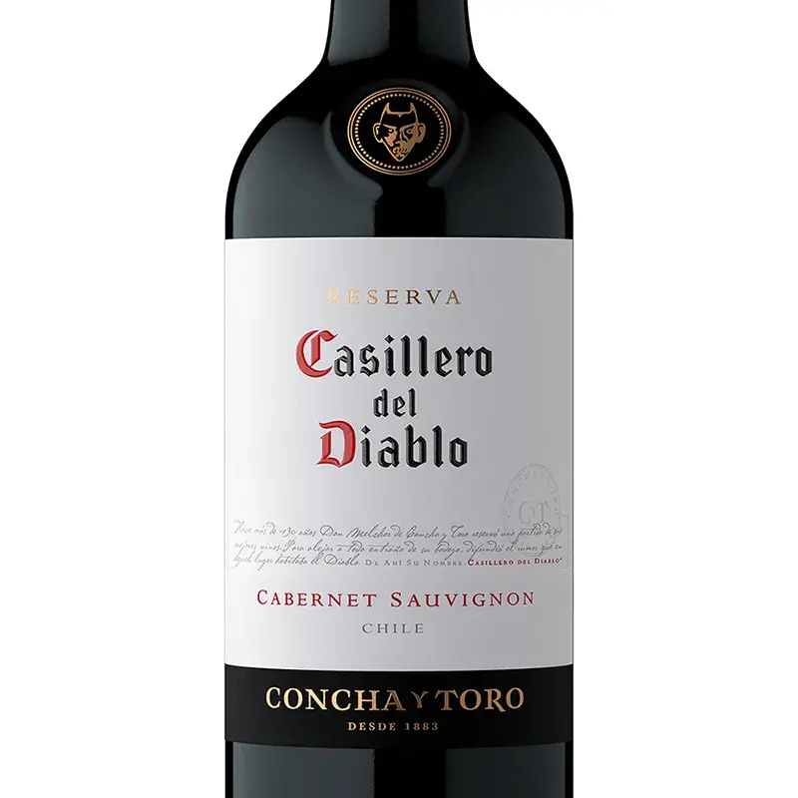
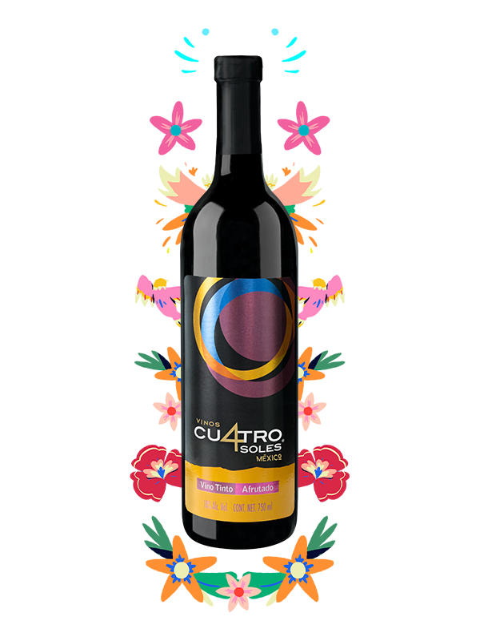
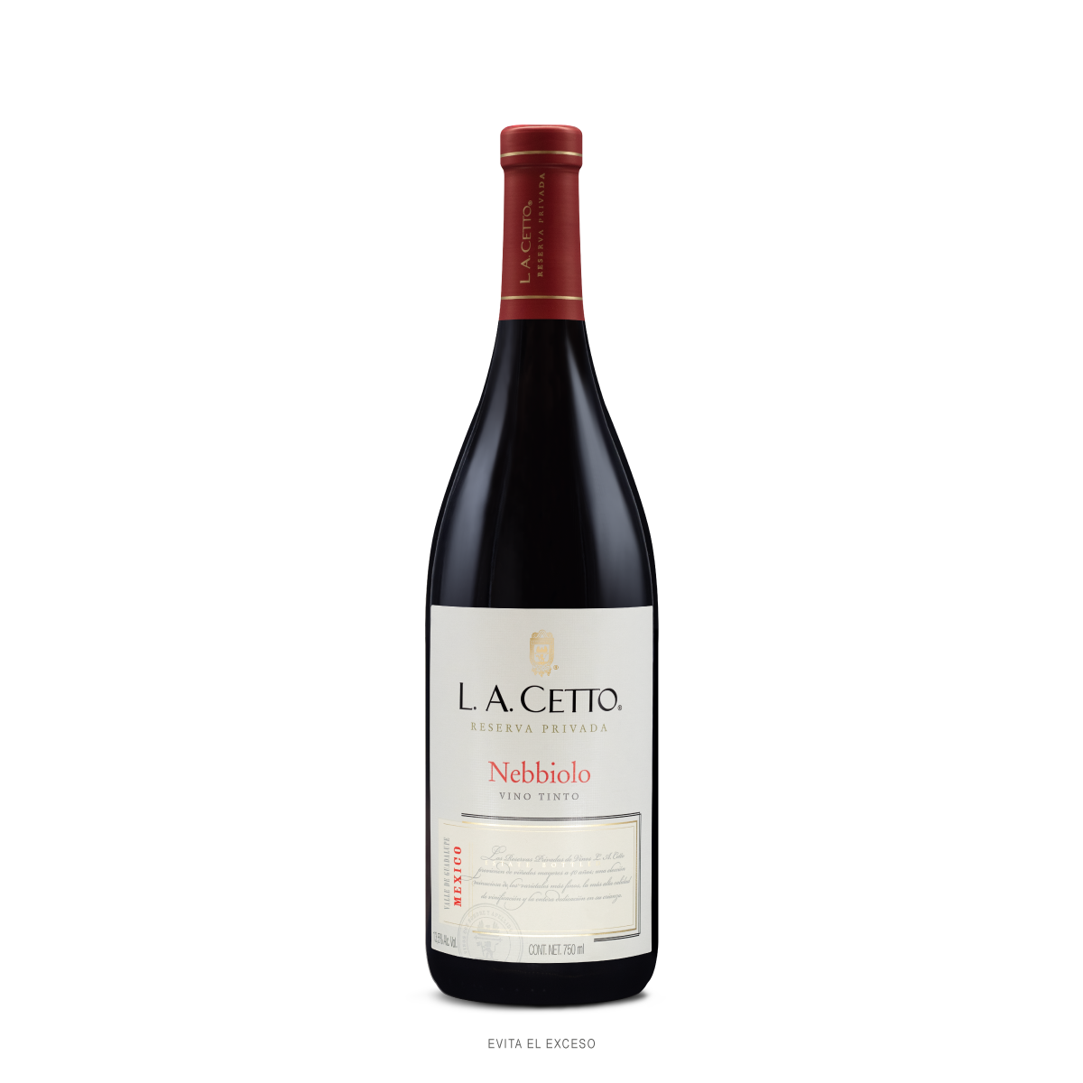
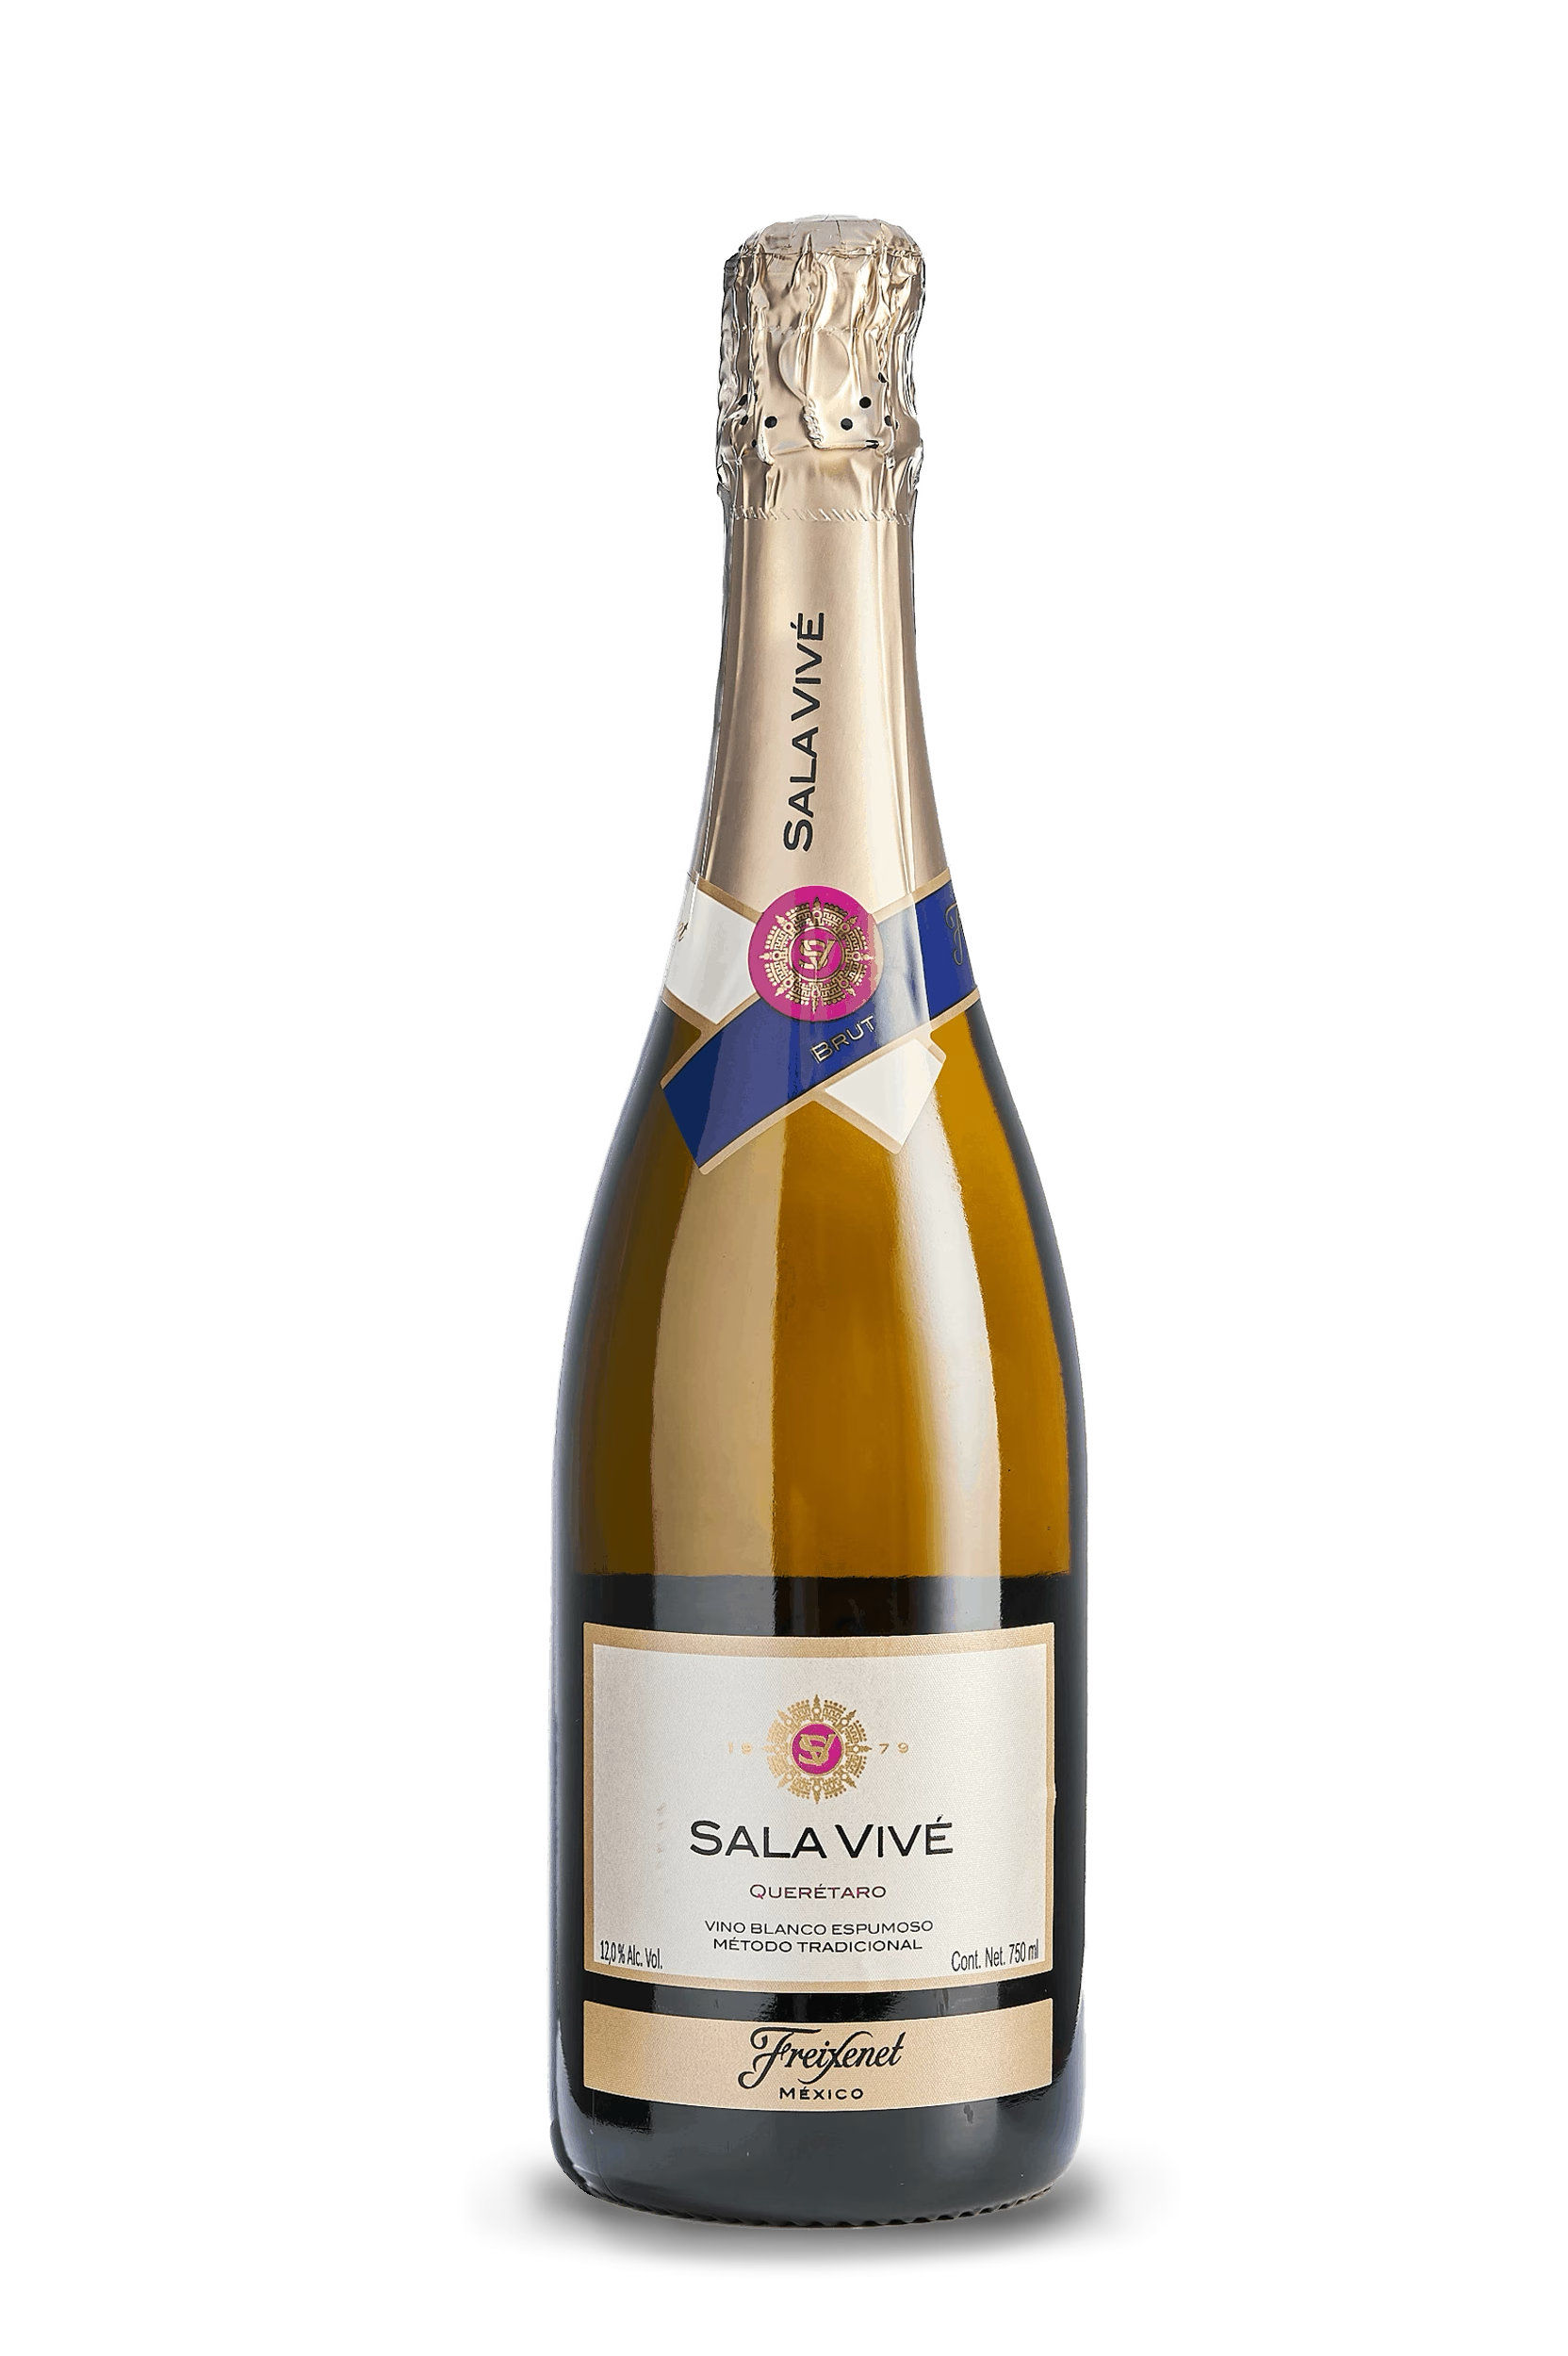
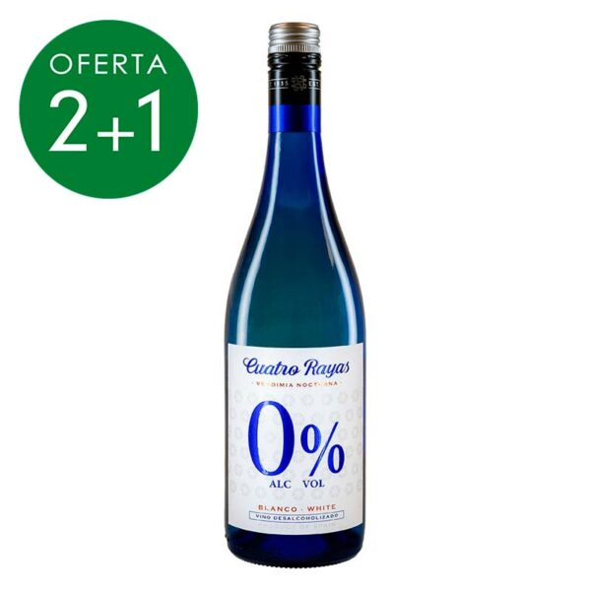
Coffee Hub
QUIÉN JUEGA
BIA COFFEE HUB · ADYACENCIAS · VINO
THE NOURISHING ALLIANCE
Los que mandan no hacen vino: lo importan
Las marcas y casas que se ven en el anaquel de los dos países — y qué tienen en común.
7.9% del valor
8.5% del valor
7.9% del valor
7.4% del valor
0% alcohol
Casillero del Diablo
Cuatro Soles
L.A. Cetto
Sala Vivé · Freixenet
Cuatro Rayas 0%
Concha y Toro es #2 en valor · 200 k cajas al año de Casillero · VCT & DG, JV con Digrans desde 2012
Valle Redondo, #1 en valor · Aguascalientes · vino de mesa nacional · la misma casa lanza D'Vino en lata
La bodega mexicana más grande · Baja California · exporta
Grupo Oetker (Henkell Freixenet) · producido en Querétaro · el espumoso vale 32% del vino en anaquel de MX
Lo trae Centenario en 2026 · el sin alcohol premium con el que Euromonitor abre su reporte de CR
· · · LO QUE TIENEN EN COMÚN · · ·
HALLAZGO 1
HALLAZGO 2
HALLAZGO 3
◆
Manda la ruta, no la uva
●
Costa Rica ya tiene cinco dueños
◆
La marca entra con socio
En volumen lidera La Madrileña (12%) con vino barato; en valor, cinco casas empatan entre 7 y 8.5% y tres de ellas importan: Concha y Toro, Freixenet-Oetker y Riunite.
Alpiste (desde 1970, 600–700 etiquetas), Centenario, Auto Mercado, Grupo Pampa y FIFCO — cuyo portafolio acaba de comprar Heineken.
Concha y Toro, la mayor de Latinoamérica, no entró sola a México: hizo JV con Digrans. Ese es el precio de la ruta.
◆
IMPLICACIÓN
PARA BIA
Ningún líder nació del vino: nacieron de la distribución. Ése es el activo que el vino paga.
Fotos: fichas de los propios fabricantes (conchaytoromexico.com, vinoscuatrosoles.com, lacetto.mx, salavive.mx, cuatrorayas.es) · shares de empresa 2025: Euromonitor Passport, Wine México, base Total Value RSP (Valle Redondo 8.5%, Concha y Toro 7.9%, L.A. Cetto 7.9%, Oetker 7.4%, Riunite 7.0%; La Madrileña #1 en volumen con 12.1%) · 200,000 cajas de Casillero: Concha y Toro vía Drinks Intel · CR: Euromonitor «Wine in Costa Rica» ed. ago-2026, El Financiero, FIFCO · Heineken–FIFCO: Euromonitor «Alcoholic Drinks in Costa Rica» ed. ago-2026
POR
4/9

Slide 5
Coffee Hub
MATRIZ · VINO
BIA COFFEE HUB · ADYACENCIAS · VINO
THE NOURISHING ALLIANCE
Catorce casas se reparten el vino. Ninguna es cafetalera
Quién representa qué segmento y en qué canal — y dónde queda BIA.
MÉXICO
TAM
SAM
SOM
COSTA RICA
TAM
SAM
SOM
USD 1,484 M
USD ~680 M
USD 14–20 M
USD 170 M
USD ~145 M
USD 3–4 M
anaquel · Passport
importado entrada y media
2–3% en cinco años
anaquel · Passport
importado entrada y media
2–3% en cinco años
CASA · MARCAS
DÓNDE SE VENDE
ENTRADA
MEDIO
PREMIUM
ESPUM.
NACION.
0%·LATA
● la casa ya vende en ese segmento
MÉXICO · IMPORTADORES-DISTRIBUIDORES
●
●
●
La Madrileña
autoservicio · #1 en volumen, 12%
vino barato de volumen; no está en el top-6 de valor
VCT & DG · Casillero, Frontera, Reservado
autoservicio · especialistas · 7.9% del valor
●
●
●
●
JV Concha y Toro + Digrans, 2012
Pernod Ricard México · Campo Viejo, Los Reyes
autoservicio · HORECA
●
●
●
●
la ruta de destilados también reparte vino
Cantine Riunite & CIV · Riunite Lambrusco
autoservicio · 7.0% del valor
●
●
●
el importado italiano de volumen
MÉXICO · BODEGAS
●
●
●
●
Valle Redondo · Cuatro Soles, California, D'Vino
autoservicio · #1 en valor, 8.5%
vino de mesa de Aguascalientes; lata
L.A. Cetto
autoservicio · especialistas · exporta · 7.9%
●
●
●
●
la bodega más grande del país
Oetker · Freixenet México · Sala Vivé
autoservicio · enoturismo · 7.4%
●
●
●
el espumoso hecho en Querétaro
Casa Madero · Monte Xanic
especialistas · restaurante
●
●
premium mexicano; 39% de las botellas ya son nacionales
COSTA RICA · IMPORTADORES
●
●
●
●
Alpiste · Protos, Marqués de Riscal
Bottega · Auto Mercado · HORECA
desde 1970 · 600–700 etiquetas
Centenario Intl. · Cuatro Rayas, Campo Viejo
Casa Centenario · súper
●
●
●
●
licorera tica; trae el 0% en 2026
FIFCO → Heineken · Concha y Toro, Frontera
Vinum · súper · HORECA
●
●
●
●
~130 bodegas; Heineken compró el portafolio en 2025
Grupo Pampa
súper · HORECA
●
●
●
●
~120 marcas de 14 países
Auto Mercado
importa directo a su anaquel
●
●
●
el súper premium es también importador
EL HUECO
BIA · Grupo Mariposa
café en autoservicio · sin ruta de alcohol
la ruta del café no sirve: alcohol exige padrón, marbete y licencia propia; sin marca ni bodega
◆
IMPLICACIÓN
PARA BIA
El anaquel ya tiene dueños con 50 años de relaciones. Entrar es comprar o asociarse, no lanzar.
Segmentos: ENTRADA = menos de USD 11 la botella (≈ MXN 200 / ₡5,500) · MEDIO · PREMIUM · ESPUMOSO · NACIONAL = producido en el país · 0%·LATA = sin alcohol o enlatado · shares: Euromonitor Passport company shares Wine México 2025 (base Total Value; La Madrileña por volumen); Costa Rica: Passport no publica shares · portafolios: sitios de cada casa (VCT&DG, Valle Redondo, FIFCO, Alpiste, Centenario, Grupo Pampa) y prensa (La República, El Financiero) · Heineken–FIFCO: Euromonitor ed. ago-2026 · Pernod: La Naval / Mercado Libre
POR
5/9

Slide 6
Coffee Hub
DÓNDE CRECE
BIA COFFEE HUB · ADYACENCIAS · VINO
THE NOURISHING ALLIANCE
El vino crece donde deja de parecer vino: lata, cero y barato
Qué sube y qué baja en los dos países — y en qué formato.
LO QUE SUBE Y LO QUE BAJA EN MÉXICO · variación anual
2026
Importaciones 2025 (OEMV) y bebidas listas para beber 2024 (RTD).
◐
Cuatro Rayas 0% llega a Costa Rica
Granel importado · volumen
+83%
Euromonitor abre su reporte de CR con un vino sin alcohol premium. La cerveza 0% ya acelera ahí.
Chile a México · volumen
+25%
€1.64/L
RTD de todo el alcohol · valor
+12%
▼
El litro chileno
Chile desplazó a España como #1 en volumen con el litro más barato del mercado. El mexicano nuevo entra por abajo.
Embotellado importado · valor
−5.4%
España a México · volumen
−9.6%
Lata
▥
D'Vino y Laué
Crece lo barato y lo que no es botella. El vino importado en botella, el negocio clásico, pierde valor.
Valle Redondo y Palacio de Bornos ya venden vino en lata en México. El hard seltzer, en cambio, fracasó.
· · · LO QUE ESTO SIGNIFICA · · ·
◆
SEÑAL 1
●
SEÑAL 2
▲
SEÑAL 3
Crece el formato, no la copa
Crece lo barato
Y crece el cero
El RTD sube a dos dígitos y ya hay vino en lata; la botella importada cae en valor.
Granel +83% y Chile +25%: el consumidor nuevo entra por precio.
Sin alcohol es apertura de reporte en CR y palanca de largo plazo en MX.
◆
IMPLICACIÓN
PARA BIA
Quien entre al vino desde bebidas entra por RTD, lata y 0%: formatos de embotellador, no de bodega.
OEMV/OIVE y Tecnovino: importaciones de vino en México 2025 (granel 8.7 M L +83%; Chile 29.4 M L +25% a €1.64/L; España 22.2 M L −9.6%; embotellado €295.6 M −5.4%) · RTD MX 2023→24 +6.2% volumen / +12% valor: TheFoodTech; Euromonitor «Alcoholic Drinks in Mexico» ed. ago-2026: RTD la de mayor crecimiento · Cuatro Rayas 0%: La República y Euromonitor «Wine in Costa Rica» ed. ago-2026 · D'Vino: Valle Redondo · Laué: Milenio · hard seltzer: TheFoodTech
POR
6/9

Slide 7
Coffee Hub
POR QUÉ CUESTA
BIA COFFEE HUB · ADYACENCIAS · VINO
THE NOURISHING ALLIANCE
México cobra 47 de impuesto por cada 100 en aduana. Costa Rica, 50
Impuesto antes del primer margen, sobre el valor en aduana (en el precio de anaquel pesa cerca de 1 de cada 5) — y por qué el negocio es de licencia, no de uva.
POR CADA 100 DE VINO EN ADUANA, ANTES DEL PRIMER MARGEN
47 y 50
▲
Impuesto por cada 100 en aduana
🇲🇽 México
147
MX: IEPS 26.5% y luego IVA 16%. CR: ISC 10%, IVA 13% y ₡333 fijos por botella, que pesan más cuanto más barato es el vino — justo la gama de entrada.
100 vino +26.5 IEPS +16 IVA sobre lo anterior = 147 (+0.8 DTA; arancel 0 con UE y Chile)
−10.9%
🇨🇷 Costa Rica
≈150
▼
Recaudación de IEPS alcohol, 1S-2026
100 vino +10 ISC +13 IVA = 124 + ₡333 fijos por botella de 12° (≈26 sobre la botella media en aduana) = ~150
De todo el alcohol, no sólo vino: el Estado ya cobra menos y el Paquete 2027 discute subir tasas, no bajarlas.
Y antes de cobrar el primer peso: padrón de bebidas alcohólicas del SAT, marbete botella por botella antes de cruzar la frontera, laboratorio y 90–120 días de capital de trabajo por embarque.
39%
◎
Cinco empresas en México, en valor
Valle Redondo, Concha y Toro, L.A. Cetto, Oetker (Freixenet) y Riunite. En Costa Rica, cinco importadores con más de 50 años.
· · · LO QUE ESTO SIGNIFICA · · ·
SEÑAL 1
SEÑAL 2
SEÑAL 3
◆
El precio no lo pone la uva
●
Es un negocio de licencia
▲
Y de concentración
Sobre 100 en aduana, México suma 47 y Costa Rica ~50; importador y anaquel ponen su margen encima.
Padrón, marbetes, laboratorio y capital de trabajo: una operación aduanera propia, distinta a la del café.
Cinco empresas tienen 39% del valor en México; cinco importadores se reparten Costa Rica. No hay anaquel vacío.
◆
IMPLICACIÓN
PARA BIA
El vino no es un producto: es una operación de importación con licencia. BIA no la tiene.
MX: Ley del IEPS (26.5% ≤14° GL; 30% >14°; 53% + cuota >20° desde 2026), IVA 16%, DTA 0.8%: ICEX 2024, KPMG, SAT (Padrón de Contribuyentes de Bebidas Alcohólicas, marbetes) · recaudación IEPS alcohol −10.9% 1S-2026 y debate del Paquete 2027: Expansión 25-ago-2026 · CR: impuesto específico ₡3.70/ml de alcohol absoluto ≤15% vol desde 1-ago-2025 (Hacienda), ISC 10%, IVA 13%; plan para bajar la carga: Monumental 13-sep-2026 · botella media en aduana CR: USD 37.9 M CIF ÷ 11.4 M L (Passport) = USD 3.3/L = USD 2.5 por botella ≈ ₡1,260 a 505 ₡/USD, así que ₡333 ≈ 26 puntos · en anaquel MX el impuesto pesa ~USD 2.9 de 13 por litro ≈ 22%
POR
7/9

Slide 8
Coffee Hub
LAS TRES PREGUNTAS
BIA COFFEE HUB · ADYACENCIAS · VINO
THE NOURISHING ALLIANCE
Atractiva y lista, sin derecho a ganar. Salida: DO NOT PRIORITIZE
Las tres preguntas de la lámina 15 de ARTEMIS, contestadas con lo que se midió.
01
OPORTUNIDAD ATRACTIVA
02
MERCADO LISTO
03
DERECHO A GANAR
¿Hay un mercado de crecimiento real?
¿El país está listo para eso?
¿Podemos ganarlo y escalarlo?
SÍ, MODESTA
SÍ
NO, HOY
USD 1,484 M en México (3,739 con restaurante) y 170 M en Costa Rica, en anaquel (Passport). Pero crece por abajo: el vino importado embotellado perdió 5.4% de valor en 2025 y Costa Rica bajó de dos dígitos a uno.
Categoría madura: 39% de botellas nacionales en México, 3 litros por cabeza en Costa Rica; autoservicio, especialistas y e-commerce ya montados.
Sin marca, sin padrón de importador, sin marbetes, sin bodega. cbc no distribuye en MX ni en CR; en Costa Rica la ruta de alcohol es de Heineken-FIFCO y las licoreras.
SÍ × SÍ × NO
DO NOT PRIORITIZE
lo que dicta el marco
«Wait until at least weak signals start showing up». No es Cultivate & Shape porque las condiciones —marca, licencia y ruta— no las construye BIA: las trae cbc con un socio, o no existen.
◆
IMPLICACIÓN
PARA BIA
Mercado listo y real, pero sin derecho a ganar. ARTEMIS dice no priorizar — salvo que aparezca el socio.
Compuertas y salidas — ARTEMIS lámina 15 (READY MARKET → Capture & Scale · NOT READY YET, ATTRACTIVE → Cultivate & Shape · WITHOUT THE RIGHT CONDITIONS → Do not prioritize) · embotellado importado MX 2025 −5.4%: OEMV · CR 2025 «modest single-digit growth, contrasting with the strong double-digit advances seen in previous years»: Euromonitor «Wine in Costa Rica» ed. ago-2026, resumen público · Heineken–FIFCO: Euromonitor ed. ago-2026 · huella de cbc: Grupo Mariposa (9 mercados ancla, sin MX ni CR)
POR
8/9

Slide 9
Coffee Hub
QUÉ HACER
BIA COFFEE HUB · ADYACENCIAS · VINO
THE NOURISHING ALLIANCE
No es un no al vino. Es un no a entrar sin ruta ni socio
Una cosa que no hay que hacer, dos que sí, y lo que falta para decidir.
NO HACER
SÍ EXPLORAR · GRUPO
SÍ VIGILAR · FORMATO
✕
Marca propia o bodega
●
Donde cbc ya reparte licor
▲
RTD, lata y 0%
Comprar uva o lanzar etiqueta es entrar por el lado del negocio donde no está el dinero. Los líderes de los dos países son importadores, no bodegas.
cbc publica vacantes de venta de licor en Ecuador y tiene la JV RFRESH con Industrias Licoreras de Guatemala (confirmar con el grupo). Ahí el vino es una referencia más en una ruta que existe. En México y Costa Rica, no.
Es donde el vino crece y donde un embotellador sí tiene derecho a ganar. Señal para volver: que el vino en lata o RTD aparezca como categoría medida por Euromonitor en MX o CR (hoy no lo es).
· · · ANTES DE APROBAR NADA · · ·
LO QUE FALTA
QUÉ LO TUMBA
Tres números que no están aquí
Qué haría que esto se equivoque
El margen del distribuidor de vino en cada país, el costo de padrón y marbete, y el capital de trabajo por embarque. Y las participaciones de Costa Rica, que Passport no publica. No están en este estudio.
Que Grupo Mariposa ya tenga ruta de vino y licor en México o Costa Rica, o que un socio tipo Concha y Toro busque distribuidor en Costa Rica tras la venta de FIFCO. Cualquiera de las dos cambia el veredicto.
◆
IMPLICACIÓN
PARA BIA
La ruta y el socio hoy viven en cbc, no en BIA. Si el vino entra al grupo, entra por ahí.
cbc: embotellador ancla en GT, SV, HN, NI, PR, TT, BB, JM y EC (Grupo Mariposa); JV RFRESH con Industrias Licoreras de Guatemala (2020); vacante «Ejecutivo de Ventas Licores» en Ecuador (2026) · Heineken–FIFCO: Euromonitor «Alcoholic Drinks in Costa Rica» ed. ago-2026 · RTD y lata: OEMV, TheFoodTech, Valle Redondo · tamaños y shares: Euromonitor Passport 2025, consulta del 15-sep-2026
POR
9/9

